Slide 1



Oración martes 8 de abril
Curso 24-25

Slide 2
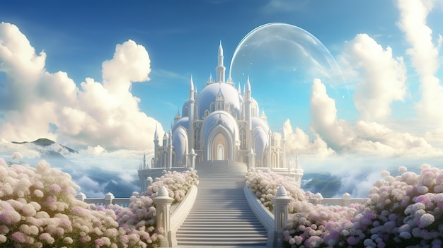

Slide 3
A veces, el mundo nos ofrece belleza, placeres y momentos de felicidad, pero en el fondo, sentimos que algo sigue faltando. Por más perfecto que parezca todo a nuestro alrededor, si no encontramos aquello que da verdadero sentido a nuestra existencia, el vacío persiste. Solo en la presencia del amor auténtico y eterno podemos hallar plenitud. Sin él, incluso el paraíso se vuelve incompleto.

Slide 4
https://www.youtube.com/watch?v=Z5mSr5RAlyc&list=PLK5JVOxN1jXCHNRPKkHE9b985FTGUgBB0&index=3
¡FELIZ MARTES!

